Slide 1


CASOS DE ÉXITO
Proyectos reales,
resultados concretos.
Cómo ayudamos a empresas de logística, comercio exterior y distribución a ordenar, integrar y automatizar su operación.
www.agentic4biz.com | @agentic4biz
Notes:
Esta presentación reúne cinco proyectos implementados por Agentic4Biz en empresas de logística, comercio exterior y distribución. Cada caso se presenta con el desafío inicial del cliente, la solución desarrollada y los resultados obtenidos.

Slide 2

RESUMEN
Siete proyectos,
un mismo enfoque.
01
VACLOG
Trazabilidad de despachos de importación
02
VACLOG
Workspace de clientes
En cada caso seguimos el mismo método: entender la operación, ordenar el proceso y recién después automatizar. Así, la tecnología acelera la eficiencia y no el desorden.
03
URANGA TRADING
Gestión de exportaciones
04
LAS MARGARITAS
Gestión de logística
05
DASDACH
Automatización de facturación
06
COOP. TABACALERA JUJUY
Gestión Trazabilidad del Tabaco
07
VACLOG
Trazabilidad de Gestores
Notes:
Los cinco proyectos comparten una misma metodología: relevamiento de la operación, ordenamiento del proceso y definición de indicadores, y recién entonces la automatización o el desarrollo de la solución. Este enfoque evita que la tecnología amplifique problemas preexistentes.

Slide 3
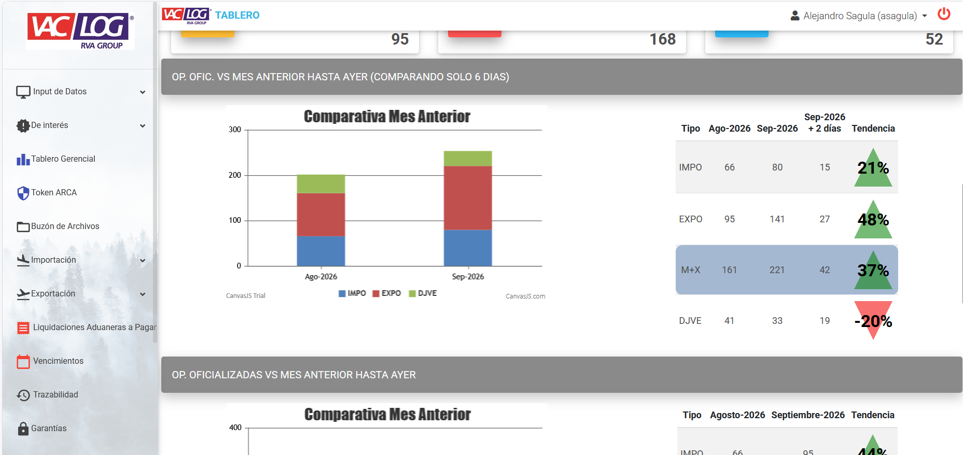




CASO 01 · VACLOG
Trazabilidad de despachos
de importación/exportación.
Desafío
Las operaciones de comercio exterior inician en los clientes, se tramitan en diferentes organismos gubernamentales, agentes logísticos, aduanas, etc cada uno con sus sistemas.
Espacio reservado para captura del sistema
Solución
Plataforma web que centraliza cada despacho, su documentación y sus estados, con historial completo y alertas automáticas.
Resultado
Visibilidad en tiempo real de todos los despachos, menos consultas manuales y detección temprana de demoras.
Aplicación web
Trazabilidad
Comercio exterior
Integraciones
Robotic Process Automation
Notes:
Para VACLOG se desarrolló una plataforma de trazabilidad de despachos de importación. El sistema centraliza la información de cada operación, su documentación asociada y los cambios de estado, y emite alertas ante desvíos. El resultado principal es una visión unificada y en tiempo real de todas las operaciones en curso.

Slide 4
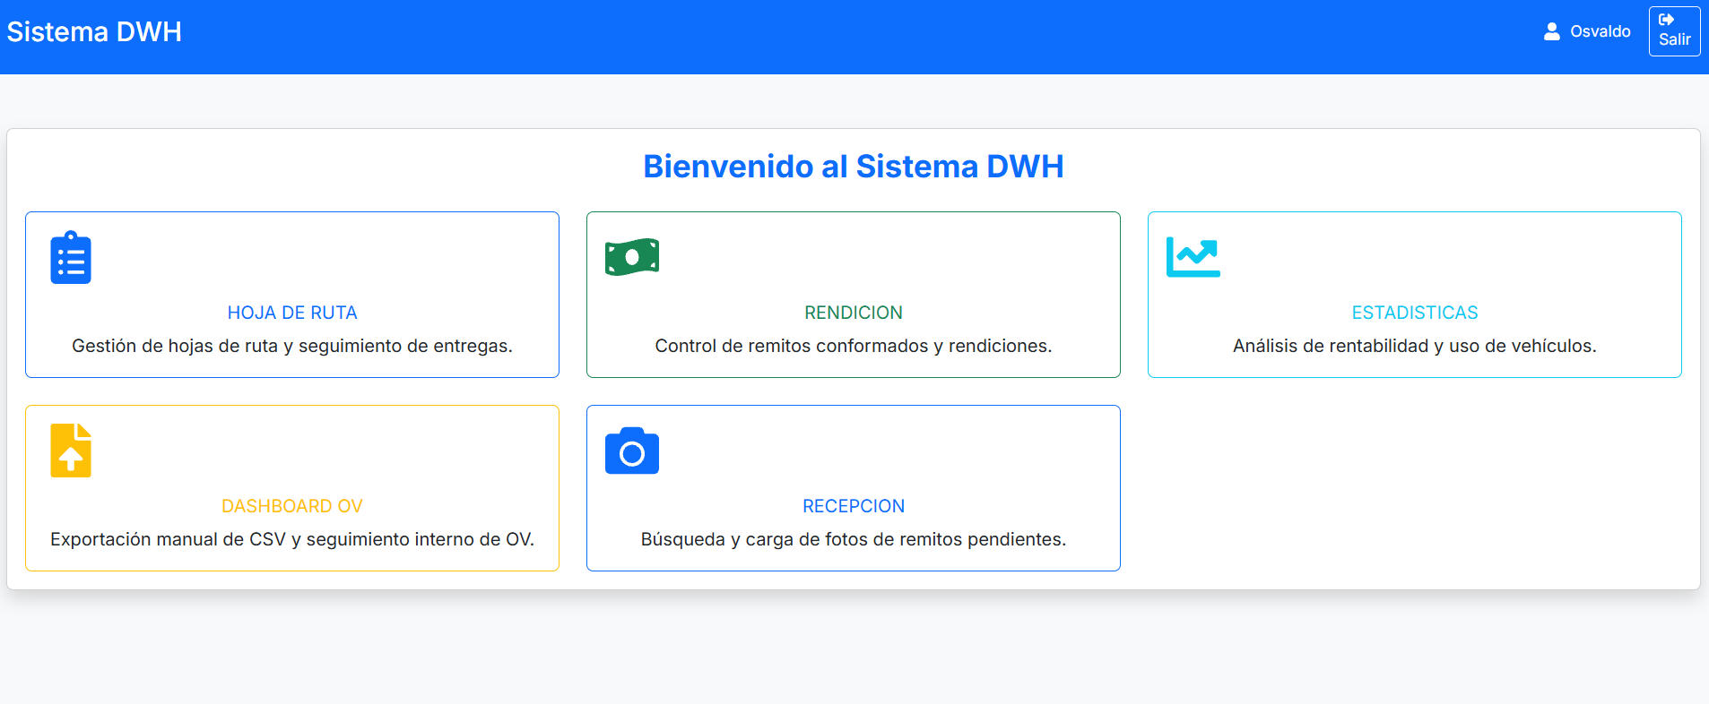
CASO 02 · VACLOG
Workspace
de clientes.
Desafío
Ventas, compras, remitos y recepciones se gestionaban en herramientas separadas, con datos duplicados y difíciles de consultar.
Espacio reservado para captura del sistema
Solución
Un espacio de trabajo único para administrar ventas, compras, remitos y recepciones de cada cliente desde un mismo lugar.
Resultado
Información unificada, menos carga duplicada y acceso directo al estado de cada operación.
Aplicación web
Portal de clientes
Gestión operativa
Notes:
El segundo proyecto con VACLOG consistió en un workspace de clientes que integra la administración de ventas, compras, remitos y recepciones. La solución elimina la duplicación de datos entre herramientas y ofrece un punto único de consulta para el equipo y los clientes.

Slide 5
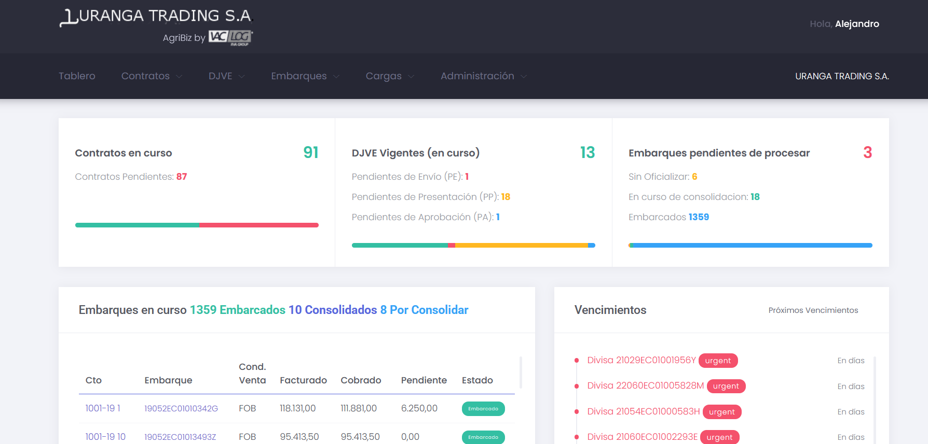
CASO 03 · URANGA TRADING
Gestión
de exportaciones.
Desafío
Cada exportación agropecuaria implicaba contratos de ventas, documentación y embarques dispersos entre mails y planillas, documentos compartidos que todos modificaban.
Espacio reservado para captura del sistema
Solución
Portal que centraliza la gestión comercial, la documentación de exportación y el seguimiento de cada embarque. Para uso interno y de los compradores de la empresa.
Resultado
Trazabilidad completa de cada operación, respuestas más ágiles a clientes y menos riesgo de errores documentales.
Portal web
Seguimiento de embarques
Agroexportación
Notes:
Uranga Trading opera en la exportación de productos agropecuarios. Se implementó un portal que integra la gestión de ventas, la documentación de exportación y el seguimiento de embarques, lo que permite controlar cada operación de punta a punta y reducir el riesgo de errores en la documentación.

Slide 6
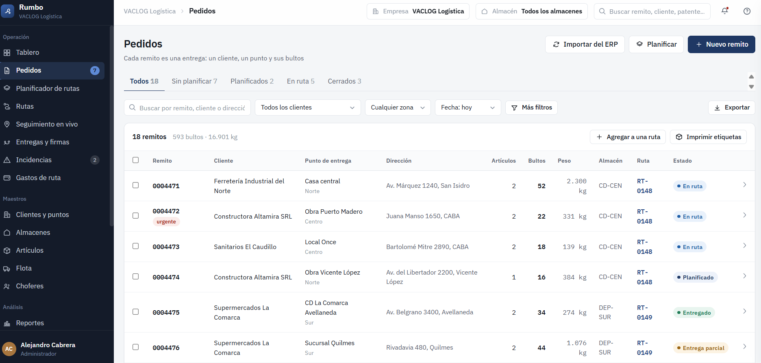
CASO 04 · LAS MARGARITAS
Gestión
de logística.
Desafío
La planificación de entregas y el seguimiento de la distribución dependían de coordinación manual y comunicación informal.
Espacio reservado para captura del sistema
Solución
Sistema para planificar, asignar y seguir pedidos y entregas, con estados actualizados para todo el equipo.
Resultado
Mayor control de la operación, menos demoras por falta de información y visibilidad del estado de cada entrega.
Aplicación web
Logística
Tablero de gestión
Notes:
Para Las Margaritas se desarrolló un sistema de gestión logística que ordena la planificación de entregas, la asignación de pedidos y el seguimiento de la distribución. El equipo cuenta ahora con información actualizada sobre el estado de cada entrega, lo que reduce demoras y mejora el control operativo.

Slide 7
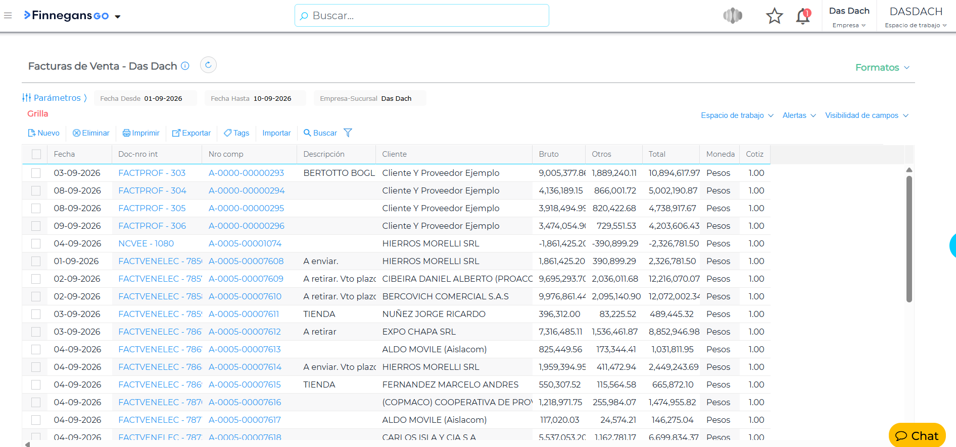
CASO 05 · DASDACH
Automatización
de facturación.
Desafío
La emisión de facturas requería carga manual y repetitiva de datos, con riesgo de errores en importes e impuestos.
Espacio reservado para captura del sistema
Solución
Automatización del circuito: los datos se toman del sistema de origen, se validan y se emiten los comprobantes sin carga manual y un robot realiza las operaciones manuales para la emisión y envío de las facturas.
Resultado
Horas administrativas liberadas, menos errores y facturación en tiempo y forma.
Automatización
Integración de sistemas
Administración
Notes:
En Dasdach se automatizó el circuito de facturación. La solución toma los datos desde el sistema de origen, aplica validaciones y emite los comprobantes sin intervención manual, lo que libera tiempo del equipo administrativo y reduce errores de carga.

Slide 8
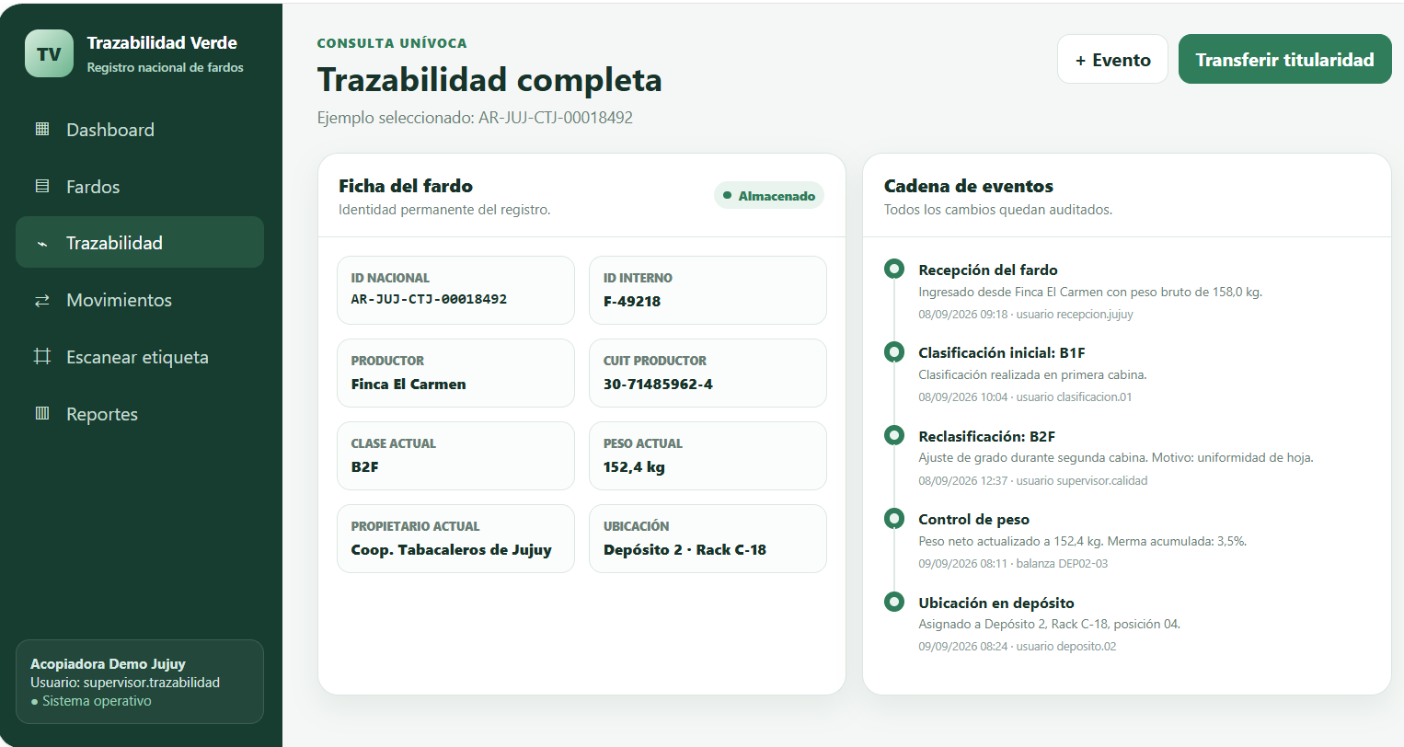
CASO 06 · COOP. TABACALERA JUJUY
Trazabilidad
del Tabaco.
Desafío
Los fardos de tabaco de calidad eran falsificados en las diferentes etapas del proceso logístico de las operaciones
Espacio reservado para captura del sistema
Solución
Identificación de cada Fardo de Tabaco con una etiqueta de RFID y la incorporación en la trazabilidad de Blockchain.
Resultado
Horas administrativas liberadas, menos errores y facturación en tiempo y forma.
Automatización
Integración de sistemas
Administración
Notes:
En Dasdach se automatizó el circuito de facturación. La solución toma los datos desde el sistema de origen, aplica validaciones y emite los comprobantes sin intervención manual, lo que libera tiempo del equipo administrativo y reduce errores de carga.

Slide 9
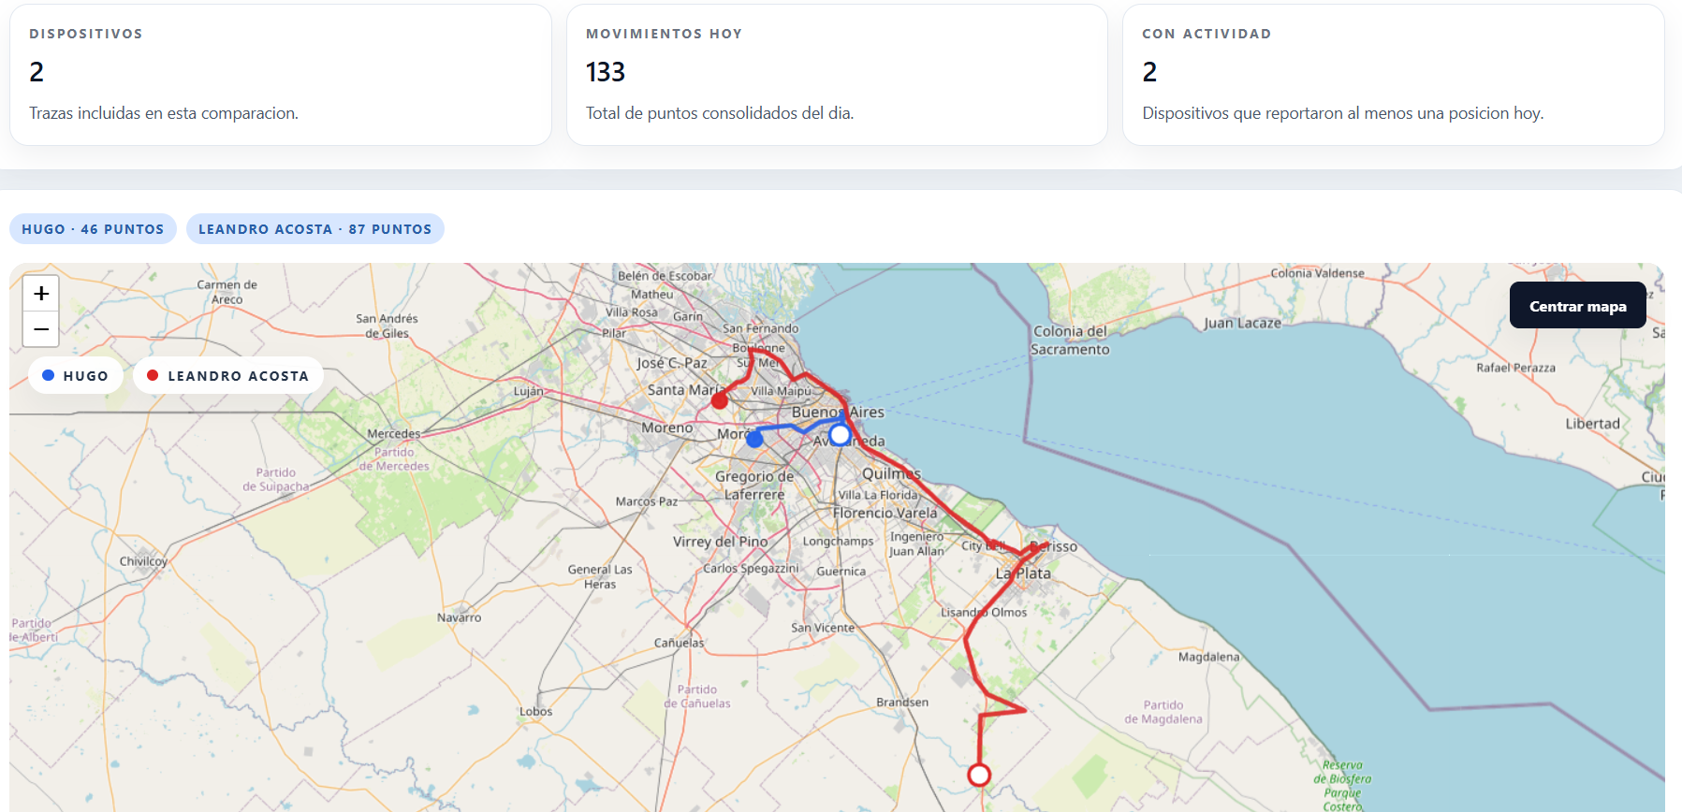
CASO 07 · VACLOG
Seguimiento
De Gestores.
Desafío
Dificultad para controlar las actividades de los gestores, comprobantes de viáticos y viajes.
Espacio reservado para captura del sistema
Solución
Se creo una aplicación mobile que se instala en los teléfonos de los gestores que muestra la trazabilidad de sus tramites.
Resultado
Reducción de falsos tickets, mayor control de viáticos.
Trazabilidad
Integración de sistemas
Administración
Notes:
En Dasdach se automatizó el circuito de facturación. La solución toma los datos desde el sistema de origen, aplica validaciones y emite los comprobantes sin intervención manual, lo que libera tiempo del equipo administrativo y reduce errores de carga.

Slide 10



Tu operación puede ser
nuestro próximo caso de éxito.
Contanos tu desafío y te proponemos un camino concreto, medible y a tu medida.
www.agentic4biz.com
@agentic4biz
Notes:
Se invita a la audiencia a coordinar una reunión inicial para relevar su desafío operativo y evaluar un camino de trabajo con indicadores de éxito definidos desde el inicio.

